Slide 1



Análise de Dados
Conceitos, Técnicas e Aplicações

Slide 2
Quem somos?

Slide 3
Um pouco sobre a LADATA
Sediada no Departamento de Computação da UFS, a Liga Acadêmica de Ciência de Dados (LADATA) promove ciência de dados por meio de projetos de ensino, pesquisa e extensão.
Nossos objetivos são fomentar essa cultura dentro e fora da academia, abrangendo instituições de ensino e a sociedade em geral.

Slide 4
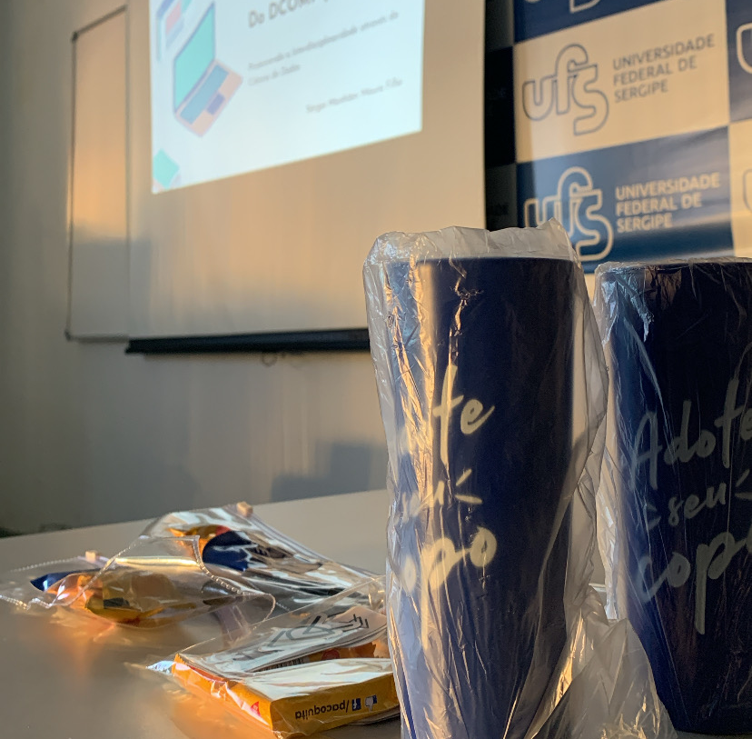



Equipe Responsável
—
x
—
x
—
x
Eduarda Mascarenhas,
Eng. de Computação
Kely Murta, Astrofísica
Pedro Rocha, Eng. Química
Diretora de Pesquisa
Membro Efetivo
Secretária Geral

Slide 5
Análise de Dados
Nesta oficina serão introduzidos os fundamentos teóricos e práticos da análise de dados, abrangendo desde conceitos básicos até aplicações intermediárias. Serão exploradas técnicas essenciais para o tratamento, visualização e identificação de padrões em dados reais.
Os principais tópicos incluem:
Conceitos básicos de análise e visualização de dados.
Técnicas de limpeza e transformação de dados.
Métodos intermediários, como correlação e agrupamento.

Slide 6
Desafio

Slide 7
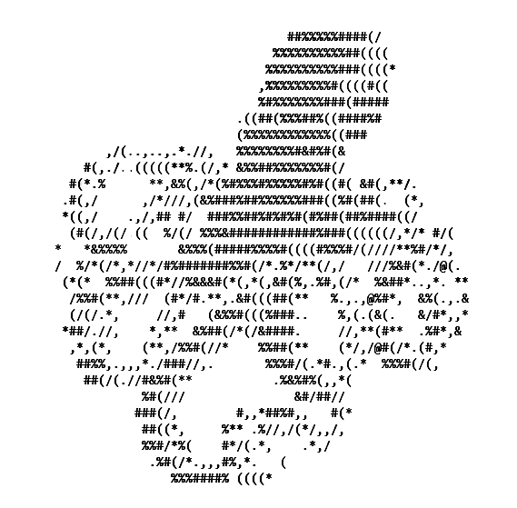
Conheçam a LADATA
…

